Slide 1
NOM-002-STPS-2010
Instructor: Andres Cavezza, M.S.M.E, M.B.A, P.E, P.M.P.

Slide 2
Temario
Objetivo
Campo de aplicación
Referencias
Definiciones
Obligaciones del patrón
Obligaciones de los trabajadores
Condiciones de prevención y protección contra incendios
Plan de atención a emergencias de incendio
Brigadas contra incendio
Simulacros de emergencias de incendio
Capacitación
Unidades de verificación
Procedimiento para la evaluación de la conformidad
Vigilancia
Bibliografía
Concordancia con normas internacionales
Guías de referencia

Slide 3
NOM-002-STPS-2010
NORMA Oficial Mexicana referente a Condiciones de seguridad-Prevención y protección contra incendios en los centros de trabajo.

Slide 4
1. Objetivo
Establecer los requerimientos para la prevención y protección contra incendios en los centros de trabajo.

Slide 5
2. Campo de aplicación
La presente Norma rige en todo el territorio nacional y aplica en todos los centros de trabajo.

Slide 6
3. Referencias
Para la correcta interpretación de esta Norma, deberán consultarse las siguientes normas oficiales mexicanas vigentes o las que las sustituyan:
NOM-017-STPS-2008, Equipo de protección personal - Selección, uso y manejo en los centros de trabajo.
NOM-022-STPS-2008, Electricidad estática en los centros de trabajo - Condiciones de seguridad.
NOM-026-STPS-2008, Colores y señales de seguridad e higiene, e identificación de riesgos por fluidos conducidos en tuberías.
NOM-029-STPS-2005, Mantenimiento de las instalaciones eléctricas en los centros de trabajo - Condiciones de seguridad.
NOM-003-SEGOB-2002, Señales y avisos para protección civil - Colores, formas y símbolos a utilizar.
NOM-106-SCFI-2000, Características de diseño y condiciones de uso de la contraseña oficial.
NOM-154-SCFI-2005, Equipos contra incendio - Extintores - Servicio de mantenimiento y recarga.

Slide 7
4. Definiciones
Agente extintor; Agente extinguidor

Slide 8
Es la sustancia o mezcla de ellas que apaga un fuego, al contacto con un material en combustión en la cantidad adecuada.

Slide 9
Alarma de incendio

Slide 10
Es la señal audible y/o visible, diferente a la utilizada en el centro de trabajo para otras funciones, que advierte sobre una emergencia de incendio. Las señales visibles deberán ser del tipo estroboscópico, es decir, con rápidos destellos de luz, de alta intensidad, en forma regular.

Slide 11
Áreas del centro de trabajo

Slide 12
Son todos aquellos espacios destinados a las actividades administrativas, de proceso, almacenamiento o prestación de servicios.

Slide 13
Autoridad Laboral; Autoridad del Trabajo

Slide 14
Las unidades administrativas competentes de la Secretaría del Trabajo y Previsión Social que realizan funciones de inspección en materia de seguridad y salud en el trabajo y las correspondientes de las entidades federativas y del Distrito Federal, que actúen en auxilio de aquéllas.

Slide 15
Autoridad local de protección civil

Slide 16
La autoridad de los sistemas de protección civil de las entidades federativas, del Distrito Federal y de los Municipios y Delegaciones que forman parte del Sistema Nacional de Protección Civil.

Slide 17
Brigada contra incendio

Slide 18
El grupo de trabajadores organizados en una unidad interna de protección civil, capacitados y adiestrados en operaciones básicas de prevención y protección contra incendio y atención de emergencias de incendio, tales como identificación de los riesgos de la situación de emergencia por incendio; manejo de equipos o sistemas contra incendio, al igual que en acciones de evacuación, comunicación y primeros auxilios, entre otras.

Slide 19
Centro de trabajo

Slide 20
Todos aquellos lugares tales como edificios, locales, instalaciones y áreas, en los que se realicen actividades de producción, comercialización, transporte y almacenamiento o prestación de servicios, o en el que laboren personas que estén sujetas a una relación de trabajo.

Slide 21
Combustible

Slide 22
Es todo aquel material susceptible de arder al mezclarse en las cantidades adecuadas con un comburente y ser sometido a una fuente de ignición, tales como: madera, papel, cartón, ciertos textiles y plásticos, diesel, aceites y combustóleo.

Slide 23
Equipo contra incendio

Slide 24
Es el aparato o dispositivo, automático o manual, instalado y disponible para controlar y combatir incendios. Los equipos contra incendio se clasifican:

Slide 25
a) Por su tipo en:
1) Portátiles: Son aquellos que están diseñados para ser transportados y operados manualmente, con un peso total menor o igual a 20 kilogramos, y que contienen un agente extintor, el cual puede expelerse bajo presión con el fin de combatir o extinguir un fuego incipiente;

Slide 26
2) Móviles: Son aquellos que están diseñados para ser transportados sobre ruedas, sin locomoción propia, con un peso superior a 20 kilogramos, y que contienen un agente extintor, el cual puede expelerse bajo presión con el fin de combatir o extinguir un fuego incipiente.

Slide 27
3) Fijos: Son aquellos instalados de manera permanente y que pueden ser de operación manual, semiautomática o automática, con agentes extintores acordes con la clase de fuego que se pretenda combatir. Estos incluyen los sistemas de extinción manual a base de agua (mangueras); los sistemas de rociadores automáticos; los sistemas de aspersores; los monitores; los cañones, y los sistemas de espuma, entre otros.

Slide 28
b) Por el agente extintor que contienen, entre otros:
1) Agente extintor químico húmedo: Son aquellos que se utilizan para extinguir fuegos tipo A, B, C o K, y que normalmente consisten en una solución acuosa de sales orgánicas o inorgánicas, o una combinación de éstas.

Slide 29
2) Agentes extintores especiales: Son productos que se utilizan para apagar fuegos clase D.

Slide 30
Explosivo

Slide 31
Es una sustancia, o mezcla de sustancias, sólida o líquida, que de manera espontánea, por reacción química de oxidación, puede producir gases a determinada temperatura, presión y velocidad, que causan daños a las personas o al entorno de trabajo. Las sustancias pirotécnicas forman parte de esta definición, aun cuando no produzcan gases.

Slide 32
Fuego

Slide 33
Es la oxidación rápida de los materiales combustibles con desprendimiento de luz y calor. Este fenómeno consiste en una reacción química de transferencia electrónica, con una alta velocidad de reacción y con liberación de luz y calor. Se clasifica en las clases siguientes:

Slide 34
a) Fuego clase A: Es aquel que se presenta en material combustible sólido, generalmente de naturaleza orgánica, y que su combustión se realiza normalmente con formación de brasas. b) Fuego clase B: Es aquel que se presenta en líquidos combustibles e inflamables y gases inflamables. c) Fuego clase C: Es aquel que involucra aparatos, equipos e instalaciones eléctricas energizadas;

Slide 35
d) Fuego clase D: Es aquel en el que intervienen metales combustibles, tales como el magnesio, titanio, circonio, sodio, litio y potasio. e) Fuego clase K: Es aquel que se presenta básicamente en instalaciones de cocina, que involucra sustancias combustibles, tales como aceites y grasas vegetales o animales. Los fuegos clase K ocurren en los depósitos de grasa semipolimerizada, y su comportamiento es distinto a otros combustibles.

Slide 36
Fuego incipiente

Slide 37
Es el fuego en su etapa inicial que puede ser controlado o extinguido, mediante extintores portátiles, sistemas fijos contra incendio u otros medios de supresión convencionales, sin la necesidad de utilizar ropa y equipo de protección básico de bombero, tales como: chaquetón, botas, cascos o equipos de respiración.

Slide 38
Gas inflamable

Slide 39
Es aquel que tiene un rango inflamable con el aire a 20ºC y presión de referencia de 101.3 kPa, entre otros, propano, hidrógeno, butano, pentano y etano.

Slide 40
Incendio

Slide 41
Es el fuego que se desarrolla sin control en tiempo y espacio.

Slide 42
Instrucciones de seguridad

Slide 43
Es la descripción de actividades, en orden lógico y secuencial, que deberán seguir los trabajadores durante sus actividades para la prevención y protección contra incendios en los centros de trabajo. Estas instrucciones pueden estar contenidas en documentos, tales como procedimientos, manuales o guías, entre otros.

Slide 44
Líquido combustible

Slide 45
Es cualquier sustancia que tenga una presión de vapor igual o menor a 2 068.6 mm de Hg, a 20°C, una fluidez mayor a 300 en asfalto, y una temperatura de inflamación igual o mayor a 37.8°C, entre otros, keroseno, gasóleos, alcohol mineral y petróleo bruto.

Slide 46
Líquido inflamable

Slide 47
Es cualquier sustancia que tenga presión de vapor igual o menor a 2 068.6 mm de Hg, a 20°C, una fluidez mayor a 300 en asfalto, y una temperatura de inflamación menor a 37.8°C, entre otros, barnices, lacas, gasolina, tolueno y pinturas a base de disolventes.

Slide 48
Lugar seguro

Slide 49
Es la zona o área seleccionada e identificada dentro o fuera del centro de trabajo, que los trabajadores y demás ocupantes del mismo deberán utilizar como zona de protección, en caso de alarma y evacuación por incendio, de acuerdo con lo establecido en el plan de atención a emergencias.

Slide 50
Mantenimiento a extintores

Slide 51
Es la revisión completa, interna y externa, del extintor y, en caso de requerirse, las pruebas, reparaciones, sustitución de partes y la recarga del agente extintor, a fin de que éste opere de manera efectiva y segura.

Slide 52
Material inflamable

Slide 53
Es todo aquel sólido, líquido o gas susceptible de arder con facilidad cuando entra en contacto con una fuente de ignición o de calor, con rápida propagación de flama.

Slide 54
Material pirofórico

Slide 55
Es todo sólido o líquido que al contacto con el aire, aun en pequeñas cantidades, entra en ignición, es decir, reacciona en forma espontánea con desprendimiento de grandes cantidades de luz y calor.

Slide 56
Material resistente al fuego

Slide 57
Son los recubrimientos ignífugos o retardantes, así como los elementos de construcción, tales como paredes, techos o pisos, que pueden estar sujetos a la acción del fuego por un tiempo determinado sin entrar en combustión.

Slide 58
Medios de detección de incendio

Slide 59
Son elementos con sensores automáticos y alarma de incendio, que responden a estímulos físicos y/o químicos, tales como calor, humo, flama o productos de la combustión, y pueden estar contenidos en dispositivos independientes o en sistemas.

Slide 60
Plan de ayuda mutua

Slide 61
Es un conjunto de estrategias, acciones y recursos para la asistencia y cooperación que acuerdan dos o más empresas u organizaciones, para la prevención y respuesta a emergencias por incendios.

Slide 62
Prestador de servicio a extintores

Slide 63
Es la persona física o moral que realiza el servicio de mantenimiento y/o recarga a extintores, verificada en la norma NOM-154-SCFI-2005, o las que la sustituyan, por una persona acreditada y aprobada para determinar la evaluación de la conformidad de la citada norma.

Slide 64
Prevención de incendios

Slide 65
Son todas aquellas acciones técnicas o administrativas que se desarrollan para evitar que en el centro de trabajo se presente un incendio.

Slide 66
Programas de Protección Civil

Slide 67
Son los instrumentos de planeación para definir y establecer acciones destinadas a la prevención de calamidades, incluyendo las emergencias de incendio y la atención de su impacto en las empresas, industrias, instituciones u organismos del sector público, social y privado. Se basan en un diagnóstico y se dividen en tres subprogramas: prevención, auxilio y apoyo. También son considerados por diferentes entidades federativas como programas internos, específicos o especiales de protección civil.

Slide 68
Protección contra incendios

Slide 69
Son todas aquellas instalaciones, equipos o condiciones físicas que se adoptan para que, en caso de requerirse, se utilicen en la atención de una emergencia de incendio.

Slide 70
Punto de inflamación

Slide 71
Es la temperatura mínima, corregida a la presión de referencia de 101.3 kPa, a la que una sustancia desprende vapores capaces de formar una mezcla inflamable en su superficie, y que no es suficiente para sostener la combustión.

Slide 72
Recarga del agente

Slide 73
Es el reemplazo total del agente extintor por uno nuevo y, en su caso, certificado.

Slide 74
Ruta de evacuación

Slide 75
Es el recorrido horizontal o vertical, o la combinación de ambos, continuo y sin obstrucciones, que va desde cualquier punto del centro de trabajo hasta un lugar seguro en el exterior, denominado punto de reunión, que incluye locales intermedios como salas, vestíbulos, balcones, patios y otros recintos; así como sus componentes, tales como puertas, escaleras, rampas y pasillos. Consta de las partes siguientes:

Slide 76
a) Acceso a la ruta de salida: es la parte del recorrido que conduce desde cualquier lugar del centro de trabajo hasta la ruta de salida. b) Ruta de salida: Es la parte del recorrido que proviene del acceso a la ruta de salida, separada de otras áreas mediante elementos que proveen un trayecto protegido hacia la descarga de salida. c) Descarga de salida: Es la parte final de la ruta de evacuación que lleva a una zona de seguridad en el exterior, denominada punto de reunión.

Slide 77
Trabajos en caliente

Slide 78
Son todos aquellos procesos o actividades en que se manejen equipos que generen flama, calor, chispa, arco eléctrico o incandescencia, tales como soldadura, corte, abrasión y fundición, entre otros.

Slide 79
Unidad interna de protección civil

Slide 80
Es el órgano normativo y operativo, cuyo ámbito de acción se circunscribe a las instalaciones de una institución, dependencia o entidad perteneciente a los sectores público, privado o social, que tiene la responsabilidad de desarrollar y dirigir las acciones de protección civil, así como de elaborar, implementar y coordinar el programa interno correspondiente.

Slide 81
5. Obligaciones del patrón
Clasificar el riesgo de incendio del centro de trabajo o por áreas que lo integran, tales como plantas, edificios o niveles, de conformidad.
Contar con un croquis, plano o mapa general del centro de trabajo, o por áreas que lo integran, actualizado y colocado en los principales lugares de entrada, tránsito, reunión o puntos comunes de estancia o servicios para los trabajadores, que contenga lo siguiente, según aplique:
  El nombre, denominación o razón social del centro de trabajo y su domicilio;
  La identificación de los predios colindantes;
  La identificación de las principales áreas o zonas del centro de trabajo con riesgo de incendio, debido a la presencia de material inflamable, combustible, pirofórico o explosivo, entre otros;
  La ubicación de los medios de detección de incendio, así como de los equipos y sistemas contra incendio;
  Las rutas de evacuación, incluyendo, al menos, la ruta de salida y la descarga de salida, además de las salidas de emergencia, escaleras de emergencia y lugares seguros;
  La ubicación del equipo de protección personal para los integrantes de las brigadas contra incendio, y
  La ubicación de materiales y equipo para prestar los primeros auxilios.
Contar con las instrucciones de seguridad aplicables en cada área del centro de trabajo y difundirlas entre los trabajadores, contratistas y visitantes, según corresponda.
Cumplir con las condiciones de prevención y protección contra incendios en el centro de trabajo.
Contar con un plan de atención a emergencias de incendio.
Contar con brigadas contra incendio en los centros de trabajo clasificados con riesgo de incendio alto.

Slide 82
5. Obligaciones del patrón
Desarrollar simulacros de emergencias de incendio al menos una vez al año, en el caso de centros de trabajo clasificados con riesgo de incendio ordinario, y al menos dos veces al año para aquellos con riesgo de incendio alto.
Elaborar un programa de capacitación anual teórico-práctico en materia de prevención de incendios y atención de emergencias, así como capacitar a los trabajadores y a los integrantes de las brigadas contra incendio, con base en dicho programa.
Dotar del equipo de protección personal a los integrantes de las brigadas contra incendio, considerando para tal efecto las funciones y riesgos a que estarán expuestos, de conformidad con lo previsto en la NOM-017-STPS-2008, o las que la sustituyan.
Contar en las áreas de los centros de trabajo clasificadas con riesgo de incendio ordinario, con medios de detección y equipos contra incendio, y en las de riesgo de incendio alto, además de lo anteriormente señalado, con sistemas fijos de protección contra incendio y alarmas de incendio, para atender la posible dimensión de la emergencia de incendio, mismos que deberán ser acordes con la clase de fuego que pueda presentarse.

Slide 83
5. Obligaciones del patrón
Contar con alguno de los documentos que enseguida se señalan, tratándose de centros de trabajo con riesgo de incendio alto:
  El acta y la minuta correspondientes a la verificación satisfactoria del cumplimiento de la presente Norma, que emita la Secretaría del Trabajo y Previsión Social, en el marco de las evaluaciones integrales del Programa de Autogestión en Seguridad y Salud en el Trabajo, o
  El dictamen de cumplimiento de esta Norma expedido por una unidad de verificación acreditada y aprobada, o
  El acta circunstanciada que resulte de la revisión, verificación, inspección o vigilancia de las condiciones para la prevención y protección contra incendios en los centros de trabajo, por parte de la autoridad local de protección civil que corresponda al domicilio del centro de trabajo, en el marco de los programas internos, específicos o especiales de protección civil.
Exhibir a la autoridad del trabajo, cuando ésta así lo solicite, los documentos que la presente Norma le obligue a elaborar y poseer.

Slide 84
6. Obligaciones de los trabajadores
Cumplir con las instrucciones de seguridad que dicte el patrón.
Cumplir con las medidas de prevención y protección contra incendios establecidas por el patrón.
Participar en las actividades de capacitación y entrenamiento proporcionadas por el patrón para la prevención y protección contra incendios.
Auxiliar en la respuesta a emergencias de incendio que se presenten en el centro de trabajo, conforme a la capacitación y entrenamiento recibidos.
Cumplir con las instrucciones sobre el uso y cuidado del equipo de protección personal proporcionado por el patrón a los integrantes de las brigadas contra incendio.
Participar en las brigadas contra incendio.
Participar en los simulacros de emergencias de incendio.
No bloquear, dañar, inutilizar o dar uso inadecuado a los equipos de protección personal para la atención a emergencias, croquis, planos, mapas, y señalamientos de evacuación, prevención y combate de incendios, entre otros.
Poner en práctica el procedimiento de alertamiento, en caso de detectar una situación de emergencia de incendio.

Slide 85
7. Condiciones de prevención y protección contra incendios
Contar con instrucciones de seguridad aplicables en cada área del centro trabajo al alcance de los trabajadores, incluidas las relativas a la ejecución de trabajos en caliente en las áreas en las que se puedan presentar incendios, y supervisar que éstas se cumplan.
Elaborar un programa anual de revisión mensual de los extintores, y vigilar que los extintores cumplan con las condiciones.
Contar con el registro de los resultados de la revisión mensual a los extintores.
Establecer y dar seguimiento a un programa anual de revisión y pruebas a los equipos contra incendio, a los medios de detección y, en su caso, a las alarmas de incendio y sistemas fijos contra incendio.
  Si derivado de dicha revisión y pruebas, se encontrara que existe daño o deterioro en los equipos, sistemas y medios de detección contra incendio, éstos se someterán al mantenimiento correspondiente por personal capacitado para tal fin.
Establecer y dar seguimiento a un programa anual de revisión a las instalaciones eléctricas de las áreas del centro de trabajo, con énfasis en aquellas clasificadas como de riesgo de incendio alto, a fin de identificar y corregir condiciones inseguras que puedan existir.
  Este programa deberá ser elaborado y aplicado por personal previamente capacitado y autorizado por el patrón.
  Entre los aspectos a revisar dentro del programa a que se refiere este numeral, se deberán considerar los denominados puntos calientes de la instalación eléctrica, aislamientos o conexiones rotas o flojas, expuestas o quemadas; sobrecargas (varias cargas en un solo tomacorriente); alteraciones, e improvisaciones, entre otras.
  Si derivado de dicha revisión, se encontrara que existe daño o deterioro en las instalaciones eléctricas, éstas se someterán al mantenimiento correspondiente por personal capacitado para tal fin, de conformidad con lo dispuesto por la NOM-029-STPS-2005, o las que la sustituyan.

Slide 86
7. Condiciones de prevención y protección contra incendios
Establecer y dar seguimiento a un programa anual de revisión a las instalaciones de gas licuado de petróleo y/o natural, a fin de identificar y corregir condiciones inseguras que puedan existir.
  Este programa deberá ser elaborado y aplicado por personal previamente capacitado y autorizado por el patrón.
  Si derivado de la revisión, se encontrara que existen daños o deterioro en dichas instalaciones, éstas se someterán al mantenimiento correspondiente por personal capacitado para tal fin.
Contar con el registro de resultados de los programas.
Contar, en su caso, con la señalización que prohíba fumar, generar flama abierta o chispas e introducir objetos incandescentes, cerillos, cigarrillos o, en su caso, utilizar teléfonos celulares, aparatos de radiocomunicación, u otros que puedan provocar ignición por no ser intrínsecamente seguros, en las áreas en donde se produzcan, almacenen o manejen materiales inflamables o explosivos. Dicha señalización deberá cumplir con lo establecido por la NOM-026-STPS-2008 o la NOM-003-SEGOB-2002, o las que las sustituyan.
Contar con señalización en la proximidad de los elevadores, que prohíba su uso en caso de incendio, de conformidad con lo establecido en la NOM-003-SEGOB-2002, o las que la sustituyan.
Prohibir y evitar el bloqueo, daño, inutilización o uso inadecuado de los equipos y sistemas contra incendio, los equipos de protección personal para la respuesta a emergencias, así como los señalamientos de evacuación, prevención y de equipos y sistemas contra incendio, entre otros.

Slide 87
7. Condiciones de prevención y protección contra incendios
Establecer controles de acceso para los trabajadores y demás personas que ingresen a las áreas donde se almacenen, procesen o manejen materiales inflamables o explosivos.
Adoptar las medidas de seguridad para prevenir la generación y acumulación de electricidad estática en las áreas donde se manejen materiales inflamables o explosivos, de conformidad con lo establecido en la NOM-022-STPS-2008, o las que la sustituyan. Asimismo, controlar en dichas áreas el uso de herramientas, ropa, zapatos y objetos personales que puedan generar chispa, flama abierta o altas temperaturas.
Contar con las medidas o procedimientos de seguridad, para el uso de equipos de calefacción, calentadores, hornos, parrillas u otras fuentes de calor, en las áreas donde existan materiales inflamables o explosivos, y supervisar que se cumplan.
Prohibir y evitar que se almacenen materiales o coloquen objetos que obstruyan e interfieran el acceso al equipo contra incendio o a los dispositivos de alarma de incendio o activación manual de los sistemas fijos contra incendio.
Contar con rutas de evacuación que cumplan con las condiciones siguientes:
Contar con salidas normales y/o de emergencia.

Slide 88
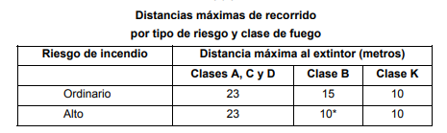
7. Condiciones de prevención y protección contra incendios
Instalar extintores en las áreas del centro de trabajo, de acuerdo con lo siguiente:
Contar con extintores conforme a la clase de fuego que se pueda presentar.
Colocar al menos un extintor por cada 300 metros cuadrados de superficie o fracción, si el grado de riesgo es ordinario;
Colocar al menos un extintor por cada 200 metros cuadrados de superficie o fracción, si el grado de riesgo es alto;
No exceder las distancias máximas de recorrido que se indican en la Tabla 1, por clase de fuego, para acceder a cualquier extintor, tomando en cuenta las vueltas y rodeos necesarios:
* Los extintores para el tipo de riesgo de incendio alto y fuego clase B, se podrán ubicar a una distancia máxima de 15 m, siempre que sean del tipo móvil.
Los centros de trabajo o áreas que lo integran con sistemas automáticos de supresión, podrán contar hasta con la mitad del número requerido de extintores que correspondan, siempre y cuando tengan una capacidad nominal de al menos seis kilogramos o nueve litros;
Colocarlos a una altura no mayor de 1.50 m, medidos desde el nivel del piso hasta la parte más alta del extintor, y
Protegerlos de daños y de las condiciones ambientales que puedan afectar su funcionamiento.
Proporcionar mantenimiento a los extintores como resultado de las revisiones mensuales. Dicho mantenimiento deberá estar garantizado conforme a lo establecido en la NOM-154-SCFI-2005, o las que la sustituyan, y habrá de proporcionarse al menos una vez por año. Cuando los extintores se sometan a mantenimiento, deberán ser reemplazados en su misma ubicación, por otros cuando menos del mismo tipo y capacidad.
Proporcionar la recarga a los extintores después de su uso y, en su caso, como resultado del mantenimiento, la cual deberá estar garantizada de acuerdo con lo establecido en la NOM-154-SCFI-2005, o las que la sustituyan.

Slide 89
8. Plan de atención a emergencias de incendio
El plan de atención a emergencias de incendio deberá contener, según aplique, lo siguiente:
  La identificación y localización de áreas, locales o edificios y equipos de proceso, destinados a la fabricación, almacenamiento o manejo de materias primas, subproductos, productos y desechos o residuos que impliquen riesgo de incendio;
  La identificación de rutas de evacuación, salidas y escaleras de emergencia, zonas de menor riesgo y puntos de reunión, entre otros;
  El procedimiento de alertamiento, en caso de ocurrir una emergencia de incendio, con base en el mecanismo de detección implantado;
  Los procedimientos para la operación de los equipos, herramientas y sistemas fijos contra incendio, y de uso del equipo de protección personal para los integrantes de las brigadas contra incendio;
  El procedimiento para la evacuación de los trabajadores, contratistas, patrones y visitantes, entre otros, considerando a las personas con capacidades diferentes;
  Los integrantes de las brigadas contra incendio con responsabilidades y funciones a desarrollar;
  El equipo de protección personal para los integrantes de las brigadas contra incendio;
  El plan de ayuda mutua que se tenga con otros centros de trabajo;
  El procedimiento de solicitud de auxilio a cuerpos especializados para la atención a la emergencia contra incendios, considerando el directorio de dichos cuerpos especializados de la localidad;
  Los procedimientos para el retorno a actividades normales de operación, para eliminar los riesgos después de la emergencia, así como para la identificación de los daños;
  La periodicidad de los simulacros de emergencias de incendio por realizar;
  Los medios de difusión para todos los trabajadores sobre el contenido del plan de atención a emergencias de incendio y de la manera en que ellos participarán en su ejecución, y
  Las instrucciones para atender emergencias de incendio.
Para centros de trabajo con riesgo de incendio alto, el plan de atención a emergencias de incendio deberá contener, además de lo previsto en el numeral 8.1, lo siguiente:
  Las brigadas de primeros auxilios, de comunicación y de evacuación;
  Los procedimientos para realizar sus actividades, y
  Los recursos para desempeñar las funciones de las brigadas.

Slide 90
9. Brigadas contra incendio
Para determinar el número de integrantes de la(s) brigada(s) del centro de trabajo, se deberán considerar al menos:
  El número de trabajadores por turno del centro de trabajo;
  La asignación y rotación de trabajadores en los diferentes turnos, y
  Los resultados de los simulacros, considerando los accidentes previsibles más graves que puedan llegar a ocurrir en las diferentes áreas de las instalaciones.
Los integrantes de las brigadas deberán ser seleccionados entre los trabajadores que cuenten con disposición para participar y con aptitud física y mental para desarrollar las funciones que se les asignen en el plan de atención a emergencias de incendio.
Las brigadas contra incendio deberán tener, al menos, las funciones siguientes:
  Evaluar los riesgos de la situación de emergencia por incendio, a fin de tomar las decisiones y acciones que correspondan, a través del responsable de la brigada o, quien tome el mando a falta de éste, de acuerdo con el plan de atención a emergencias de incendio, y
  Reconocer y operar los equipos, herramientas y sistemas fijos contra incendio, así como saber utilizar el equipo de protección personal contra incendio, de acuerdo con las instrucciones del fabricante, los procedimientos establecidos y la capacitación proporcionada por el patrón o las personas capacitadas que éste designe.

Slide 91
10. Simulacros de emergencias de incendio
Los simulacros de emergencias de incendio se deberán realizar por áreas o por todo el centro de trabajo.
La planeación de los simulacros de emergencias de incendio deberá hacerse constar por escrito y contener al menos:
  Los nombres de los encargados de coordinar el simulacro y de establecer las medidas de seguridad por adoptar durante el mismo;
  La fecha y hora de ejecución;
  El alcance del simulacro: integral o por áreas del centro de trabajo, con o sin previo aviso, personal involucrado, entre otros;
  La determinación del tipo de escenarios de emergencia más críticos que se pudieran presentar, tomando en cuenta principalmente el tipo y cantidad de materiales inflamables o explosivos, las características, el riesgo de incendio y la naturaleza de las áreas del centro de trabajo, así como las funciones y actividades que realizará el personal involucrado;
  La secuencia de acciones por realizar durante el simulacro, y
  En su caso, la participación de los cuerpos especializados de la localidad para la atención a la emergencia, de existir éstos, y si así lo prevé el tipo de escenario de emergencia planeado.
Los resultados de los simulacros de emergencias de incendio se deberán registrar con al menos la información siguiente:
  El nombre, denominación o razón social del centro de trabajo donde se desarrolló el simulacro, incluyendo el domicilio completo;
  Las áreas del centro de trabajo en las que se realizó el simulacro;
  El número de personas que intervinieron;
  Los recursos utilizados durante el simulacro;
  La detección de desviaciones en las acciones planeadas;
  Las recomendaciones para actualizar el plan de atención a emergencias de incendio;
  La duración del simulacro, y
  Los nombres de los encargados de coordinarlo.

Slide 92
11. Capacitación
Los trabajadores deberán ser capacitados para prevenir incendios en el centro de trabajo, de acuerdo con los riesgos de incendio que se pueden presentar en sus áreas o puestos de trabajo, en los aspectos básicos de riesgos de incendio y conceptos del fuego.
Los trabajadores deberán recibir entrenamiento teórico-práctico, según aplique.
Los brigadistas de los centros de trabajo clasificados con riesgo de incendio alto, deberán ser capacitados, en la aplicación de las instrucciones para atender emergencias de incendio, en apego al plan de atención a emergencias de incendio.
El responsable de la brigada y quien sea designado para suplirle en sus ausencias, deberán recibir además capacitación en la toma de decisiones y acciones por adoptar, dependiendo de la magnitud y clase de fuego.
El programa anual de capacitación deberá contener, al menos, la información siguiente:
  Los puestos de trabajo involucrados en la capacitación;
  Los temas de la capacitación;
  Los tiempos de duración de los cursos, pláticas o actividades de capacitación y su periodo de ejecución, y
  El nombre del responsable del programa.

Slide 93
12. Unidades de verificación
El patrón tendrá la opción de contratar unidades de verificación acreditadas y aprobadas, según lo establecido en la Ley Federal sobre Metrología y Normalización, para verificar o evaluar el cumplimiento con la presente Norma.
El patrón podrá consultar el directorio vigente de las unidades de verificación acreditadas y aprobadas por la Secretaría del Trabajo y Previsión Social, en la siguiente dirección electrónica: www.stps.gob.mx.
Las unidades de verificación que evalúen la conformidad con la presente Norma, deberán aplicar los criterios de cumplimiento establecidos en el procedimiento para la evaluación de la conformidad del Capítulo 13 de la presente Norma.
Las unidades de verificación acreditadas y aprobadas que evalúen el cumplimiento de esta Norma deberán emitir un dictamen.
La vigencia de los dictámenes de cumplimiento de la presente Norma emitidos por las unidades de verificación será de tres años.

Slide 94
13. Procedimiento para la evaluación de la conformidad
Este procedimiento para la evaluación de la conformidad aplica tanto para la autoridad laboral, en ejercicio de sus facultades de vigilancia o al verificar el cumplimiento de la Norma, en el marco de las evaluaciones integrales del Programa de Autogestión en Seguridad y Salud en el Trabajo, así como para las unidades de verificación.
Los aspectos a verificar durante la evaluación de la conformidad de la presente Norma se realiza, según aplique, mediante la constatación física, revisión documental, registros o entrevista, de conformidad con lo siguiente:

Slide 95
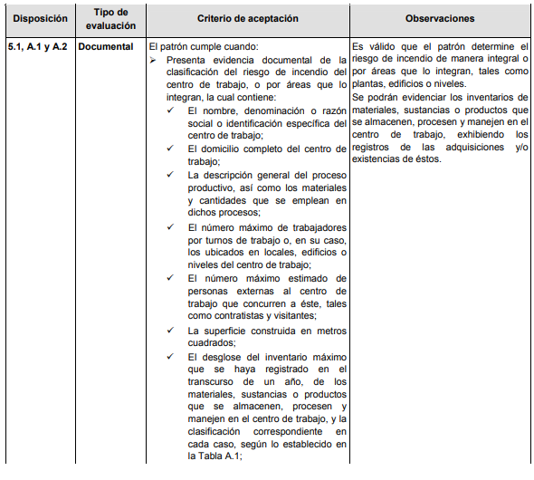

Slide 96
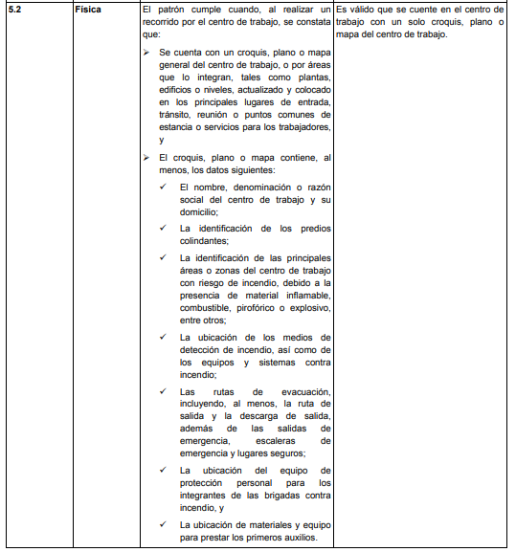

Slide 97
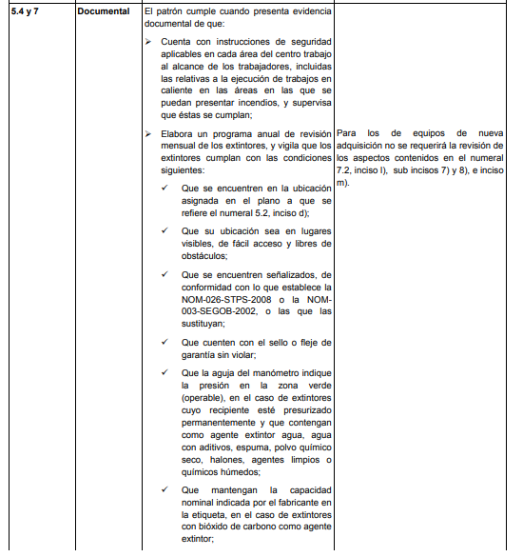

Slide 98
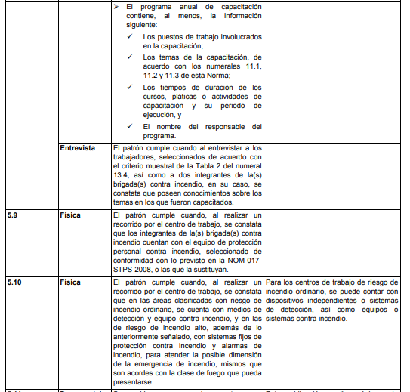

Slide 99
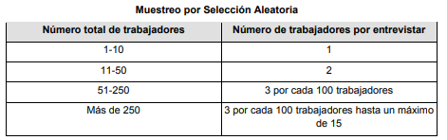
13. Procedimiento para la evaluación de la conformidad
Para la selección de trabajadores por entrevistar, a efecto de constatar el cumplimiento de las disposiciones previstas en el presente procedimiento para la evaluación de la conformidad, se aplicará el criterio de muestreo contenido en la Tabla siguiente:
Las actas y minutas correspondientes a la verificación satisfactoria del cumplimiento de la presente Norma, por parte de la inspección federal del trabajo, en el marco de las evaluaciones integrales del Programa de Autogestión en Seguridad y Salud en el Trabajo, comprobarán el cumplimiento de la Norma, en tanto el centro de trabajo no cause baja definitiva del Programa.
Las actas circunstanciadas que resulten de la revisión, verificación, inspección o vigilancia de las condiciones para la prevención y protección contra incendios en los centros de trabajo, expedidas por la autoridad local de protección civil, en el marco de los programas internos, específicos o especiales de protección civil, comprobarán el cumplimiento de la presente Norma, dentro de los tres años siguientes a su emisión.
Las evidencias de tipo documental o los registros que obren en el centro de trabajo podrán exhibirse de manera impresa o en medios magnéticos, y deberán conservarse durante tres años.

Slide 100
14. Vigilancia
La vigilancia del cumplimiento de la presente Norma corresponde a la Secretaría del Trabajo y Previsión Social en su ámbito de competencia.

Slide 101
15. Bibliografía
Lineamientos Generales de Operación del Programa de Autogestión en Seguridad y Salud en el Trabajo. Secretaría del Trabajo y Previsión Social.
NFPA 10 Standard for Portable Fire Extinguishers 2002 Edition. National Fire Protection Association.
NMX-J-604-ANCE-2008, Instalaciones eléctricas - Métodos de diagnóstico y reacondicionamiento de instalaciones eléctricas en operación - Especificaciones. Declaratoria de vigencia en el Diario Oficial de la Federación de 12 de diciembre de 2008.
Organización Internacional del Trabajo; Reglamento - tipo de seguridad en los establecimientos industriales para guía de los gobiernos y la industria, capítulo III (Prevención y protección contra incendios), Ginebra, 1950.
Términos de Referencia para la Elaboración de Programas Internos de Protección Civil. TRPC-001- 1998. Gaceta Oficial del Distrito Federal de 9 de septiembre de 1998.
Manual de Seguridad contra Incendios. Fundación MAPFRE, Edición 2003.
Manual de Protección contra Incendios. National Fire Protection Association. Ed. MAPFRE, Decimoséptima Edición. Artur E. Cote.
NFPA 101: Código de Seguridad Humana. National Fire Protection Association. Edición 2007.

Slide 102
16. Concordancia con normas internacionales
Esta Norma no concuerda con ninguna norma internacional por no existir referencia alguna al momento de su elaboración.

Slide 103
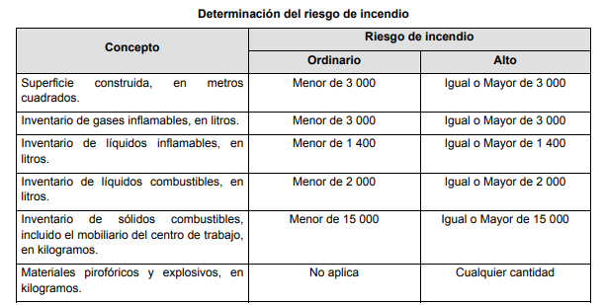
AA Clasificación del Riesgo de Incendio
Indicaciones para clasificar el riesgo de incendio
Para determinar el riesgo de incendio en el centro de trabajo, se aplicará la Tabla A.1.
La clasificación del riesgo de incendio en el centro de trabajo se podrá determinar por las áreas que lo integran, siempre y cuando estén delimitadas mediante materiales resistentes al fuego o por distanciamiento, que impidan una rápida propagación del fuego entre las mismas.
Para la determinación del riesgo de incendio, se deberá proceder de la manera indicada en este apéndice.
Se clasificarán con riesgo de incendio:
  Ordinario
  Alto
Las áreas de paso, esparcimiento y estacionamiento del centro de trabajo que, de manera excepcional, se utilicen temporalmente, por no más de siete días, para realizar actividades de almacenamiento de líquidos inflamables o combustibles, no estarán sujetas a la clasificación del riesgo de incendio; sin embargo, en ellas se deberá contar, al menos, con equipo contra incendio portátil o móvil, de acuerdo con el tipo de fuego que se pueda presentar.
Cuando se modifiquen los inventarios máximos que se hayan registrado en el transcurso de un año, de los materiales, sustancias o productos, se deberá efectuar una nueva determinación del riesgo de incendio.
A.2 Presentación de la clasificación del riesgo de incendio
La clasificación del riesgo de incendio, ya sea integral o por áreas del centro de trabajo, se anotará en escrito libre.

Slide 104
Guía de Referencia I
Instrucciones de Seguridad para la Prevención y Protección contra Incendios
Seguridad en la prevención incendios:
Disposiciones para el ingreso, supervisión y egreso de contratistas, proveedores, visitantes, entre otros, en las áreas del centro de trabajo:
El registro de ingreso al área de trabajo respectiva;
El uso de gafete;
Las indicaciones de seguridad a seguir durante la estancia en las instalaciones, etc
Control de ingreso, almacenamiento y egreso de materiales combustibles, inflamables y explosivos:
El registro de ingreso de los materiales;
El ingreso de los materiales debidamente señalizados y con hoja de datos de seguridad;
Las indicaciones de seguridad a seguir durante la recepción y, en su caso, trasvase, etc
Control de fuentes de ignición:
El uso adecuado, revisiones y mantenimiento a las instalaciones eléctricas;
El uso adecuado, revisiones y mantenimiento de los equipos de calefacción, calentadores u otras fuentes de calor, etc.
Seguridad en la protección contra incendios:
La información sobre la ubicación de rutas de evacuación, salidas de emergencia, escaleras de emergencia, zonas de seguridad y puntos de reunión;
Las indicaciones sobre los medios de alertamiento existentes para situaciones de emergencia;
Las indicaciones de los brigadistas y demás personal encargados de atender la emergencia, y
La información respecto a la ubicación y señalización de los equipos y sistemas contra incendio disponibles y, en su caso, las indicaciones generales para su uso.

Slide 105
Guía de Referencia II Brigadas de Emergencia y Consideraciones Generales sobre la Planeación de los Simulacros de Incendio
La brigada como grupo de personas organizadas y capacitadas para emergencias, será responsable de prevenir la eventualidad de un alto riesgo, emergencia, siniestro o desastre, dentro de una empresa, industria o establecimiento, y cuya función está orientada a salvaguardar a las personas, sus bienes y el entorno de los mismos.
Considerando lo siguiente:
Formación de brigadas
Características de los brigadistas
Funciones generales de los brigadistas
Funciones y actividades de la brigada de evacuación
Funciones y actividades de la brigada de primeros auxilios
Funciones y actividades de la brigada de prevención y combate de incendios
Funciones de la brigada de comunicación
Vigilancia a la salud de los brigadistas
Consideraciones generales sobre la planeación de los simulacros de incendio

Slide 106
Guía de Referencia III Componentes y Características Generales del Equipo de Protección Personal para los Integrantes de las Brigadas contra Incendio
La ropa y equipo mínimo para las brigadas se describe en esta guía, con sus respectivas especificaciones y, en su caso, riesgos por proteger:
Chaquetón y pantalón;
Casco;
Botas de hule, contra;
Guantes, monja y tirantes del pantalón;
Equipo autónomo de respiración (combate de fuego en etapa avanzada);
Equipo de apoyo general;

Slide 107
Guía de Referencia IV Detectores de Incendio
Contiene los siguientes apartados, para apoyo de la presente norma:
Los detectores de incendio se clasifican en:
  Detectores de humo
  Detectores de calor
  Detectores de gases de combustión y detectores de flama
  Otros tipos de detectores
Para la selección y colocación de los detectores de incendio en los centros de trabajo.
Las características que se recomienda tengan los sistemas de detección de incendio.
Los factores recomendados para la selección de detectores.
Las áreas que pueden no tener sistemas de detección de humo.
Requerimientos mínimos para instalaciones contra incendios.

Slide 108
Sistemas Fijos contra Incendio
El contenido de esta guía es un complemento para la mejor comprensión de la Norma y no es de cumplimiento obligatorio, contiene los siguientes puntos:
Redes hidráulicas
Características recomendadas de los sistemas fijos contra incendio
Uso de los sistemas fijos contra incendio del tipo de rociadores automáticos y otros alternativos
Se recomienda elaborar y conservar la documentación relativa a la memoria de cálculo, planos y bases de diseño de los sistemas fijos contra incendio.

Slide 109
Guía de Referencia VI Recomendaciones sobre Periodos Máximos y Actividades Relativas a la Revisión y Prueba de Sistemas y Equipos contra Incendio
En esta guía se establecen algunas recomendaciones en relación con la revisión y prueba a que deberán someterse algunos de los principales equipos y sistemas fijos contra incendio.
Sin embargo, deberá tenerse presente que el contenido de esta guía no es exhaustivo, por lo que deberá complementarse de acuerdo con las instrucciones del fabricante o instalador.
Es primordial destacar que dichos sistemas y equipos cuenten con una certificación de cumplimiento con la normatividad nacional o, a falta de ésta, internacional aplicable.
El mantenimiento preventivo a los dispositivos, equipos y sistemas deberá efectuarse según las instrucciones del fabricante, y el correctivo habrá de realizarse en forma inmediata en caso de daño o falla evidentes

Slide 110
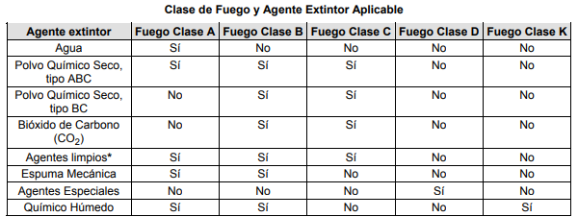
Guía de Referencia VII Extintores contra Incendio
VII.1 Selección de extintores portátiles y móviles

Slide 111
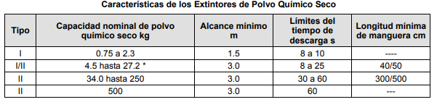
Guía de Referencia VII Extintores contra Incendio
Extintores a base de polvo químico seco
Descarga mínima
El extintor cargado a sus valores nominales de presión y capacidad de polvo químico seco, deberá descargarse por lo menos al 85% de su capacidad nominal.
Operación y procedimiento de prueba de descarga del extintor
Al funcionar el extintor con las manijas totalmente accionadas durante el tiempo de descarga continua establecido en la Tabla VII.2, la descarga deberá ser igual o mayor a 85% de su capacidad nominal de polvo químico seco.
Extintores a base de bióxido de carbono (CO2)
Descarga mínima Al funcionar el extintor durante el tiempo de descarga continua, deberá descargarse en su totalidad.

Slide 112
Guía de Referencia VII Extintores contra Incendio
Además en esta guía se presentan los puntos siguientes:
Operación del extintor
Precauciones específicas
Extintores a base de agua a presión contenida
Descarga mínima
Mantenimiento
Extintores a base de espuma mecánica
Extintores portátiles a base de halón
Prueba hidrostática

Slide 113
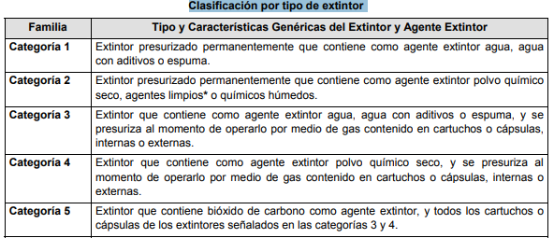
Guía para el Usuario sobre el Mantenimiento de Extintores

Slide 114
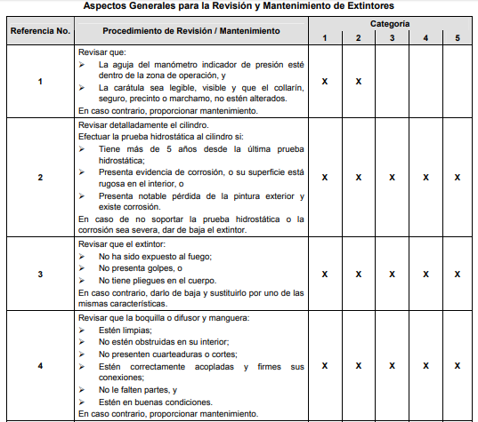
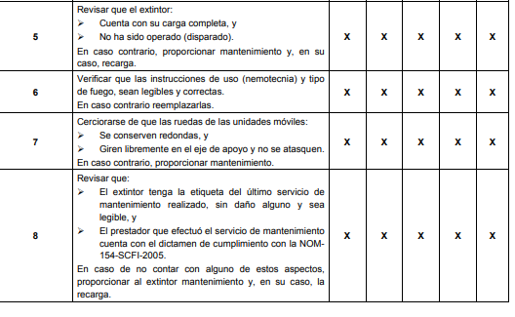
Aspectos Generales para la Revisión y Mantenimiento de Extintores

Slide 115
Guía de Referencia VIII Agentes Extintores
Cuando los agentes extintores se encuentren expuestos a la atmósfera se clasifican, según su estado físico, en tres grupos:
  Líquidos;
  Sólidos, y
  Gases y vapores.
Ingrediente activo de los agentes extintores
Cantidades de agente extintor a utilizar en los centros de trabajo
Recarga de los agentes extintores

Slide 116
Guía de Referencia IX Modelo de Cuestionario para las Entrevistas a Trabajadores y Brigadistas
En esta guía se establecen ejemplos de preguntas, no limitativas, que pueden ser utilizadas tanto por las unidades de verificación, las unidades de protección civil o la autoridad laboral, para verificar el conocimiento de los trabajadores y brigadistas en materia de prevención y protección contra incendios.

Slide 117
Referencias
NORMA Oficial Mexicana NOM-002-STPS-2010, Condiciones de seguridad-Prevención y protección contra incendios en los centros de trabajo.

Slide 118
NOM-002-STPS-2010
Instructor: Andres Cavezza, M.S.M.E, M.B.A, P.E, P.M.P.

Slide 119


Slide 120
1. NORMA Oficial Mexicana referente a Condiciones de seguridad-Prevención y protección contra incendios en los centros de trabajo.
a) NOM-002-STPS-2011
b) NOM-002-STPS-2010
c) NOM-032-STPS-2012
d) NOM-012-STPS-2000

Slide 121
2. El capitulo 3 hace referencia a:
a) Objetivo
b) Campo de aplicación
c) Referencias
d) Definiciones

Slide 122
3. Es la sustancia o mezcla de ellas que apaga un fuego, al contacto con un material en combustión en la cantidad adecuada.
a) Agente extintor
b) Alarma de incendio
c) Áreas del centro de trabajo
d) Autoridad del Trabajo

Slide 123
4. Las unidades administrativas competentes de la Secretaría del Trabajo y Previsión Social que realizan funciones de inspección en materia de seguridad y salud en el trabajo y las correspondientes de las entidades federativas y del Distrito Federal, que actúen en auxilio de aquéllas.
a) Agente extintor
b) Alarma de incendio
c) Áreas del centro de trabajo
d) Autoridad del Trabajo

Slide 124
5. Son todos aquellos espacios destinados a las actividades administrativas, de proceso, almacenamiento o prestación de servicios.
a) Agente extintor
b) Alarma de incendio
c) Áreas del centro de trabajo
d) Autoridad del Trabajo

Slide 125
6. Todos aquellos lugares tales como edificios, locales, instalaciones y áreas, en los que se realicen actividades de producción, comercialización, transporte y almacenamiento o prestación de servicios, o en el que laboren personas que estén sujetas a una relación de trabajo.
a) Autoridad local de protección civil
b) Brigada contra incendio
c) Centro de trabajo
d) Ninguna de las anteriores

Slide 126
7. La Autoridad de los sistemas de protección civil de las Entidades Federativas, del Distrito Federal y de los Municipios y Delegaciones que forman parte del Sistema Nacional de Protección Civil.
a) Autoridad local de protección civil
b) Brigada contra incendio
c) Centro de trabajo
d) Ninguna de las anteriores

Slide 127
8. Es la señal audible y/o visible, diferente a la utilizada en el centro de trabajo para otras funciones, que advierte sobre una emergencia de incendio. Las señales visibles deberán ser del tipo estroboscópico, es decir, con rápidos destellos de luz, de alta intensidad, en forma regular.
a) Autoridad local de protección civil
b) Brigada contra incendio
c) Centro de trabajo
d) Ninguna de las anteriores

Slide 128
9. Es todo aquel material susceptible de arder al mezclarse en las cantidades adecuadas con un comburente y ser sometido a una fuente de ignición, tales como: madera, papel, cartón, ciertos textiles y plásticos, diesel, aceites y combustóleo.
a) Combustible
b) Equipo contra incendio portátil
c) Equipo contra incendio móvil
d) Equipo contra incendio fijo

Slide 129
10. Son aquellos que están diseñados para ser transportados sobre ruedas, sin locomoción propia, con un peso superior a 20 kilogramos, y que contienen un agente extintor, el cual puede expelerse bajo presión con el fin de combatir o extinguir un fuego incipiente.
a) Combustible
b) Equipo contra incendio portátil
c) Equipo contra incendio móvil
d) Equipo contra incendio fijo

Slide 130
11. Son aquellos instalados de manera permanente y que pueden ser de operación manual, semiautomática o automática, con agentes extintores acordes con la clase de fuego que se pretenda combatir.
a) Combustible
b) Equipo contra incendio portátil
c) Equipo contra incendio móvil
d) Equipo contra incendio fijo

Slide 131
12. Es la oxidación rápida de los materiales combustibles con desprendimiento de luz y calor.
a) Explosivo
b) Fuego
c) Fuego incipiente
d) Gas inflamable

Slide 132
13. Es una sustancia, o mezcla de sustancias, sólida o líquida, que de manera espontánea, por reacción química de oxidación, puede producir gases a determinada temperatura, presión y velocidad, que causan daños a las personas o al entorno de trabajo.
a) Explosivo
b) Fuego
c) Fuego incipiente
d) Gas inflamable

Slide 133
14. Es el fuego en su etapa inicial que puede ser controlado o extinguido, mediante extintores portátiles, sistemas fijos contra incendio u otros medios de supresión convencionales, sin la necesidad de utilizar ropa y equipo de protección básico de bombero.
a) Explosivo
b) Fuego
c) Fuego incipiente
d) Gas inflamable

Slide 134
15. Es aquel que se presenta básicamente en instalaciones de cocina, que involucra sustancias combustibles, tales como aceites y grasas vegetales o animales.
a) Fuego clase A
b) Fuego clase C
c) Fuego Clase D
d) Fuego clase K

Slide 135
16. Es aquel en el que intervienen metales combustibles, tales como el magnesio, titanio, circonio, sodio, litio y potasio.
a) Fuego clase A
b) Fuego clase C
c) Fuego Clase D
d) Fuego clase K

Slide 136
17. Es aquel que involucra aparatos, equipos e instalaciones eléctricas energizadas.
a) Fuego clase A
b) Fuego clase C
c) Fuego Clase D
d) Fuego clase K

Slide 137
18. Es el fuego que se desarrolla sin control en tiempo y espacio.
a) Instrucciones de seguridad
b) Líquido combustible
c) Líquido inflamable
d) Ninguna de las anteriores

Slide 138
19. Es la descripción de actividades, en orden lógico y secuencial, que deberán seguir los trabajadores durante sus actividades para la prevención y protección contra incendios en los centros de trabajo.
a) Instrucciones de seguridad
b) Líquido combustible
c) Líquido inflamable
d) Ninguna de las anteriores

Slide 139
20. Es cualquier sustancia que tenga presión de vapor igual o menor a 2 068.6 mm de Hg, a 20°C, una fluidez mayor a 300 en asfalto, y una temperatura de inflamación menor a 37.8°C, entre otros, barnices, lacas, gasolina, tolueno y pinturas a base de disolventes.
a) Instrucciones de seguridad
b) Líquido combustible
c) Líquido inflamable
d) Ninguna de las anteriores

Slide 140
21. Es todo sólido o líquido que al contacto con el aire, aun en pequeñas cantidades, entra en ignición, es decir, reacciona en forma espontánea con desprendimiento de grandes cantidades de luz y calor.
a) Material inflamable
b) Material pirofórico
c) Material resistente al fuego
d) Medios de detección de incendio

Slide 141
22. Es todo aquel sólido, líquido o gas susceptible de arder con facilidad cuando entra en contacto con una fuente de ignición o de calor, con rápida propagación de flama.
a) Material inflamable
b) Material pirofórico
c) Material resistente al fuego
d) Medios de detección de incendio

Slide 142
23. Son los recubrimientos ignífugos o retardantes, así como los elementos de construcción, tales como paredes, techos o pisos, que pueden estar sujetos a la acción del fuego por un tiempo determinado sin entrar en combustión.
a) Material inflamable
b) Material pirofórico
c) Material resistente al fuego
d) Medios de detección de incendio

Slide 143
24. Es el órgano normativo y operativo, cuyo ámbito de acción se circunscribe a las instalaciones de una institución, dependencia o entidad perteneciente a los sectores público, privado o social, que tiene la responsabilidad de desarrollar y dirigir las acciones de protección civil, así como de elaborar, implementar y coordinar el programa interno correspondiente.
a) Recarga del agente
b) Ruta de evacuación
c) Punto de inflamación
d) Unidad interna de protección civil

Slide 144
25. Es el reemplazo total del agente extintor por uno nuevo y, en su caso, certificado.
a) Recarga del agente
b) Ruta de evacuación
c) Punto de inflamación
d) Unidad interna de protección civil

Slide 145
26. Es la temperatura mínima, corregida a la presión de referencia de 101.3 kPa, a la que una sustancia desprende vapores capaces de formar una mezcla inflamable en su superficie, y que no es suficiente para sostener la combustión.
a) Recarga del agente
b) Ruta de evacuación
c) Punto de inflamación
d) Unidad interna de protección civil

Slide 146
27. Clasificar el riesgo de incendio del centro de trabajo o por áreas que lo integran, tales como plantas, edificios o niveles, de conformidad es una obligación del:
a) Patron
b) Trabajador
c) Unidad interna de protección civil
d) Unidad de verificación

Slide 147
28. Auxiliar en la respuesta a emergencias de incendio que se presenten en el centro de trabajo, conforme a la capacitación y entrenamiento recibidos.
a) Patron
b) Trabajador
c) Unidad interna de protección civil
d) Unidad de verificación

Slide 148
29. El capitulo Brigadas contra incendio es el numero:
a) 6
b) 7
c) 8
d) 9

Slide 149
30. Esta norma corresponde con la siguiente norma internacional.
a) ISO 14000
b) OHSAS 18001
c) IATF 16949
d) Ninguna

